Slide 1
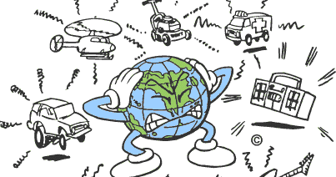
CONTAMINACION AUDITIVA INSPECCIÓN DE TRÁNSITO Y TRANSPORTE DE BARRANCABERMEJA

Slide 2
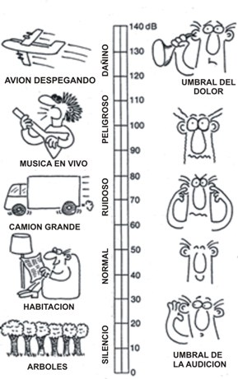
Es el conjunto de sonidos ambientales que recibe el oído : * En gran cantidad * Muy alto nivel
¿QUE ES LA CONTAMINACION AUDITIVA?
Ruido ocasionado por actividades humanas y producen un aspecto negativo sobre la salud auditiva física y mental.

Slide 3
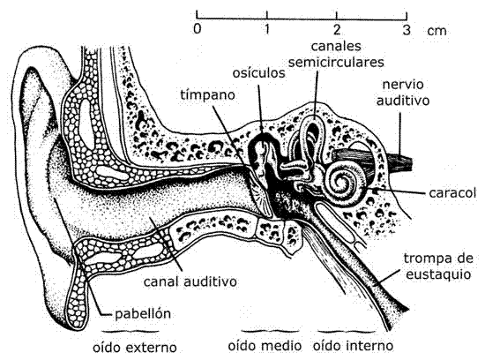
ANATOMIA DEL OIDO
El oído humano es el encargado de recibir los estímulos, procesarlos y transmitirlos al sistema nervioso central.
Este se encuentra dividido en tres grandes sectores: oído externo, oído medio y oído interno.

Slide 4
DIFERENCIAS

Slide 5
CONTAMINACION AMBIENTAL Y SONORA
Este problema es generado por la bocinas de autos, micros y buses, así como el fuerte sonido de las construcciones, megáfonos , parlantes y otros.
La contaminación auditiva se reconoce actualmente como el tercer problema de salud pública de mayor relevancia a nivel mundial y un tema ambiental denominado prioritario según la Organización Mundial de la Salud (OMS), específicamente en el marco del desarrollo de las grandes ciudades y aumentado de manera significativa por los efectos causados por la industrialización, la movilidad y los procesos tecnológicos y comerciales.

Slide 6
CAUSAS Y EFECTOS
CAUSAS
Las principales causas de la contaminación sonora son aquellas que están relacionadas con las actividades diarias del día a día como el transporte publico, la construcción de edificios, las industrias, la movilidad vehicular mediante el cual los ruidos que se generan entre partes gastadas de autos y bocinas excesivas sin razón alguna.
Esto genera consecuencias a corto y largo plazo, pero la principal y mas concurrida de todas es la SORDERA.

Slide 7
CAUSAS Y EFECTOS
EFECTOS
AUDITIVOS, el efecto auditivo provocado por el ruido ambiental se llama socioacusia, esto es cuando una persona se pone de forma prolongada a un nivel de ruido excesivo por ejemplo, un silbido en el oído.

Slide 8
CAUSAS Y EFECTOS
EFECTOS
PSICOLOGICOS, estos pueden ocasionar trastornos en la conductas de las personas ( mayor agresividad, mayor tendencia al movimiento) y el stress.
Insomnio y dificulta para conciliar el sueño.
Fatiga
Estrés (por el aumento de las hormonas relacionas con el estrés como la adrenalina), depresión y ansiedad.
Irritabilidad y agresividad.
Entre otros

Slide 9
CAUSAS Y EFECTOS
EFECTOS
PSICOPATOLOGICOS,
A más de 60 decibeles
Dilatación de las pupilas y parpadeo acelerado
Aumento de la presión arterial y dolor de cabeza.
Menor irrigación sanguínea y mayor actividad muscular.
Amas de 85 decibeles
Disminución de la segregación gástrica, gastritis o colitis.
Aumenta la glucosa en sangre.
Presión sanguínea alta (hiperterción).
Enfermedad cardiaca coronaria.

Slide 10
NORMATIVIDAD DE EMISIONES DE RUIDO
CONSTITUCION POLITICA DE 1991
↓
DECRETO LEY 2811 DE 1974
↓
RESOLUCION 8321 DE 1983
↓
LEY 99 DEL 1993
↓
DECRETO 948 DE 1995
↓
RESOLUCION 0627 DEL 2006

Slide 11
PREVENCION AUDITIVA
Si reducimos el ruido, reducimos la contaminación. Esto puede hacerse al reducir las sirenas de los autos, controlando el ruido de las motocicletas, coches y cualquier tipo de maquinarias. De otro lado, también se pueden instalar pantallas o sistemas de protección entre la fuente de ruido y los oyentes ya que así se pueden llegar a controlar este tipo de contaminación.
Utilización de tapones para oídos.
Disminución de la utilización del silbato (pito).

Slide 12
GRACIAS
Gestión ambiental, un compromiso de todos

